Slide 1

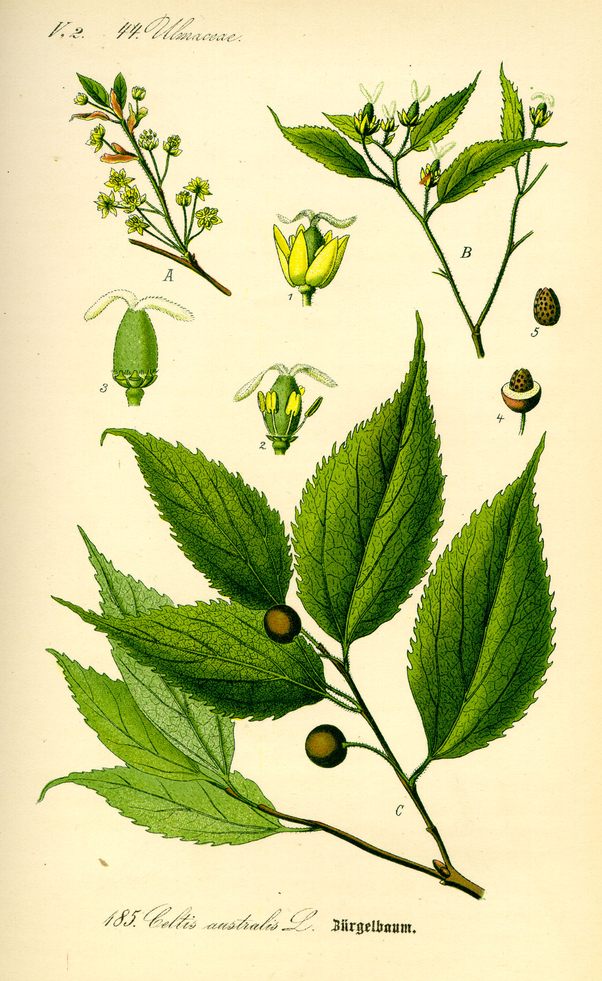
Le micocoulier

Slide 2
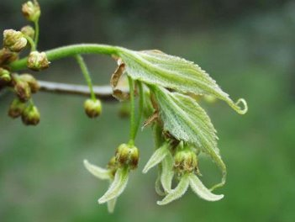
En résumé,
Le micocoulier est un arbre fruitier d'ornement au feuillage caduc, se détachant et tombant à chaque saison. C’est un arbre apprécié dans le paysage méditerranéen.

Slide 3
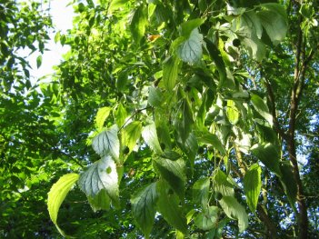
Pour en savoir plus,
De la famille des cannabacées, le micocoulier (ou celtis australis) a longtemps été utilisé pour fabriquer des fourches.
Ses feuilles, ovales, dentées et rêches, ressemblent légèrement à celles de l’ortie, c’est pourquoi il est appelé l’ « arbre ortie » (nettle tree) par les anglais.
Les fruits, les micocoules, sont comestibles. Il est possible d’extraire de l’huile du noyau et les fruits servent aussi à la fabrication de liqueur.

